Slide 1
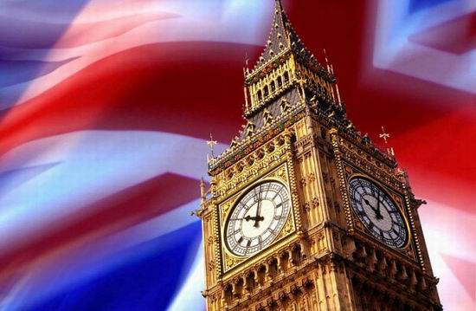
УДИВИТЕЛЬНЫЙ
АНГЛИЙСКИЙ
Удивительный английский
Выполнила Кудрявцева Н.В.
Учитель английского языка
МОУ «Алгатуйская СОШ

Slide 2
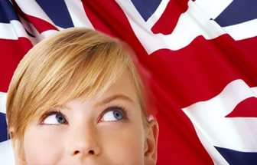
Многие предполагают (жители России – в первую очередь), что русский язык – самый богатый в мире.. Современные словари русского языка радуют нас цифрой в 130 000 слов, в то время как в современных словарях английского эта цифра приближается к миллиону (обычно – 800 000). И даже если взять знаменитый словарь Даля, то там нас ждут 200 000.

Slide 3
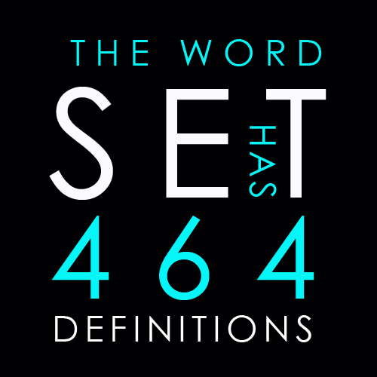
И вот мало того, что в английском языке больше всего слов, так еще и каждое из них может иметь дюжину значений. Рекордсменом является слово «set»: 44 основных значения для глагола, 17 основных значений для существительного, 7 основных значений для прилагательного и еще множество дополнительных значений.

Slide 4
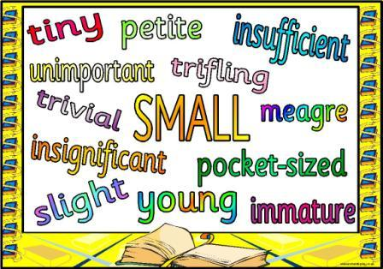
И даже это еще не всё: в английском языке – больше всего синонимов. То есть, по идее, если вы не можете в разговоре вспомнить какое-то слово, то запросто сможете его заменить другим, схожим по смыслу.

Slide 5
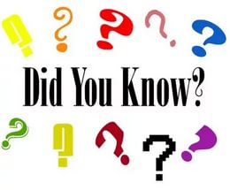
Чаще всего в английском языке используется буква E, а реже всего – Q. Имеется в виду, конечно, то, как часто эта буква находится в разных словах. Потому что если говорить о популярности Q в современной речи, то невольно вспоминается про уровень IQ, который упоминается к месту и не к месту.

Slide 6
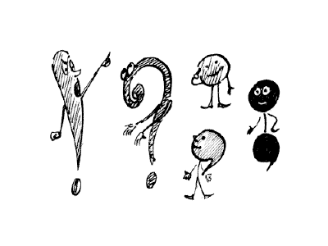
Знаки препинания в английском языке появились только в XV веке.

Slide 7
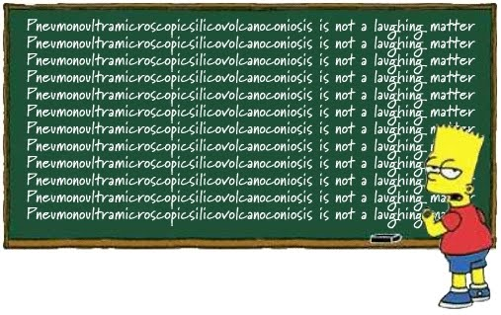
Самое длинное слово в английском языке – pneumonoultramicroscopicsilicovolcanoconiosis. За этими 45 буквами скрывается название болезни дыхательных путей при вдыхании вулканической пыли и прочей мелкой гадости в виде пыли.

Slide 8
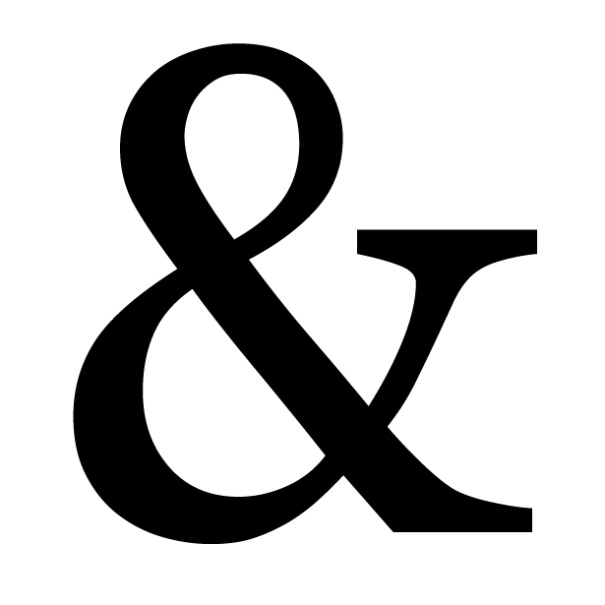
Символ & когда-то был в английском алфавите. Сейчас же он гордо называется «амперсэнд» и не считается буквой.

Slide 9
Есть в английском языке слово, которое понравилось бы всем новичкам в игре «Составь как можно больше слов из одного». И это – therein. Казалось бы, такое коротенькое, а на самом деле – единственное, в котором спрятано 10 других слов, где даже не нужно менять буквы местами: the (определенный артикль), there (там), he (он), in (в), rein (вожжи), her (её), here (здесь), ere (до), therein (в этом отношении), herein (в этом).

Slide 10
А известна ли вам этимология слова goodbye? А история слова чем-то похожа на наше русское «спасибо» (раньше это было сочетание «спаси Боже», со временем сократившееся к «спасибо»).
Тот же процесс произошёл и с английским goodbye: раньше эта фраза полностью звучала как «God be with ye» (староанглийское «Да пребудет с тобой Господь»).

Slide 11
Встречаются в английском языке и довольно забавные слова: например, indivisibility, где буква I повторяется 6 раз.
Или, например, Goddessship (божественность) – единственное слово, где 3 раза подряд повторяется согласная буква (почти как в русском языке «длинношеее» — единственное слово, где буква «е» повторяется 3 раза подряд, хоть и гласная).
Или вот еще: rhythm – самое длинное слово с единственной

Slide 12
Интересно также предложение: «A rough-coated, dough-faced, thoughtful ploughman strode through the streets of Scarborough; after falling into a slough, he coughed and hiccoughed».
Оно примечательно тем, что в нём присутствуют все 9 вариантов произношения слова «ough». Хороший пример того, что в английском языке самое трудное – это правила произношения, а точнее, их отсутствие.

Slide 13
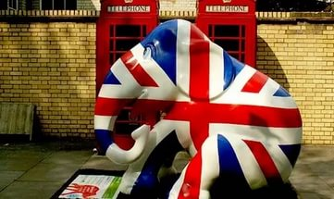
Самые короткие английские предложения, содержащие подлежащее и сказуемое, — это I am и I do.
Если убрать последние четыре буквы в слове queue (очередь), то его произношение не изменится.
Для создания первого английского словаря потребовалось 20 лет.
Исследователи установили примерный возраст самых старых слов английского языка – apple, bad и gold. Им почти 14 тысяч лет. Где-то в те времена вымерли последние британские мамонты.
Все названия континентов в английском языке начинаются и заканчиваются на одинаковые буквы: Africa, America, Asia, Antarctica, Australia и Europe.

Slide 14
В знаменитой фразе «The quick brown fox jumps over the lazy dog» (Быстрый коричневый лис перепрыгивает через ленивого пса) можно встретить каждую букву алфавита. Это выражение используется для демонстрации шрифта, как, например, в русском: «Съешь ещё этих мягких французских булок, да выпей чаю»

Slide 15
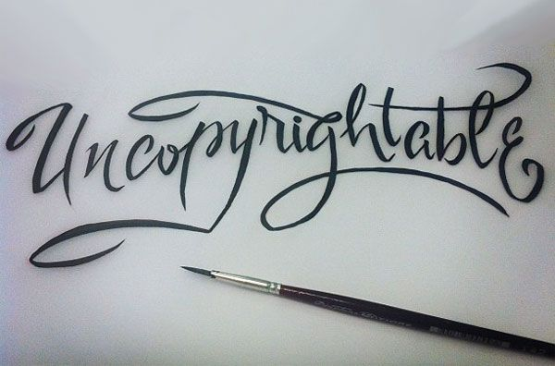
«Uncopyrightable» (не охраняемый авторским правом) – это единственное слово в английском языке, состоящее из 15 букв, в котором ни одна буква не повторяется.

Slide 16
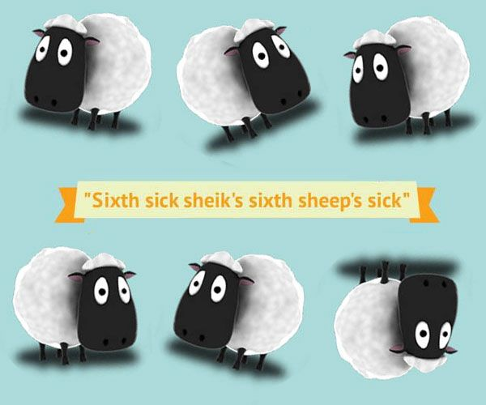
Самая сложная скороговорка в английском языке: «The sixth sick sheik's sixth sheep's sick.»

Slide 17
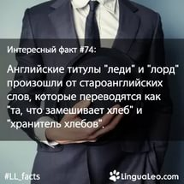
В США нет официально утверждённого языка или даже «правильного» диалекта американского английского. Дикторы большинства федеральных СМИ (CNN, например) используют так называемый General American accent – акцент Среднего Запада, на котором говорят совсем немного людей в штатах Небраска, Айова и Иллинойс. Но он понятен всем американцам. Кстати, из послевоенных президентов США на этом диалекте говорили только Д.Эйзенхауэр, Р.Никсон, Дж.Форд, Р.Рейган и Б.Обама.

Slide 18
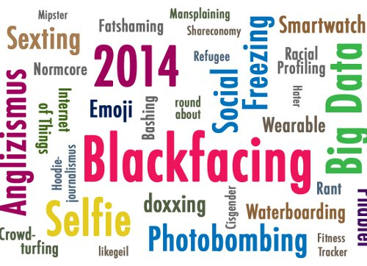
Согласно закону штата Эллинойс, в штате запрещено говорить по-английски – официальным языком здесь принято считать американский. Кстати, поэтому местные жители произносят название штата без последней буквы «с».
В настоящее время в США исследователи выделяют целых 24 диалекта английского языка.

Slide 19
Хотя английский язык занимает только третье место в списке самых популярных, общее число людей, говорящих по-английски, составляет более миллиарда. Это примерно каждый седьмой землянин. Однако не стоит думать, что большинство англоговорящих живёт в США и Англии. Например, в Нигерии проживает больше носителей английского, чем в Англии. А в Швеции 89% жителей знают этот язык.

Slide 20
Английский язык появился в раннем Средневековье в германских племенах (!), вторгшихся в Британию после ухода из неё римлян.
Существует теория, что английский язык получил такое широкое распространение благодаря своей простоте и однозначности. Однако это совсем не так. В английском языке больше всего слов (около 800 000) и самые богатые синонимические ряды. К тому же английский является одним из самых быстроразвивающихся языков.

Slide 21
Каждые 98 минут в разговорной практике появляется новое слово.
И вместе с тем 90% текстов, написанных на английском языке, используют не более 1 000 различных слов. А для обычного повседневного общения вполне достаточно знать 1 500–2 000 слов.

Slide 22
За один год можно выучить английский язык.
Английский язык способствует расширению сознания.
Человек, который знает английский язык имеет красивый мозг.
Английское слово «трейлер» означает «идти по следу».
На английском языке выпускается более 90% научной литературы.
Первые упоминания английского языка относятся к 800 году до н.э.
Языком интернета считается именно английский.
Английский язык является третьим после испанского популярным в мире.

Slide 23
Спасибо за внимание!

